Slide 1
Software und Netzwerk
…

Slide 2
Betriebs…
Windows 10
Linux
…
…

Slide 3
Beispiele für …
Word
Excel
Gimp (…)
Writer (…)

Slide 4
Software
… Software: ist … z.B. Word, Windows 10, Photoshop, ….
Endbenutzerlizenz (EULA: …)
Produkt-ID und Produktregistrierung
Demoversion: … Funktionen
Freeware: …, z. B. Google Chrome
Shareware: zuerst …

Slide 5
Software
…
Proprietär bedeutet hier im Eigentum (einer Firma z. b.) befindlich.
Der Quellcode ist nicht öffentlich.
Kann auch Freeware sein: z. B. Google Chrome.
…
Öffentlicher Quellcode, Änderungen erlaubt

Slide 6
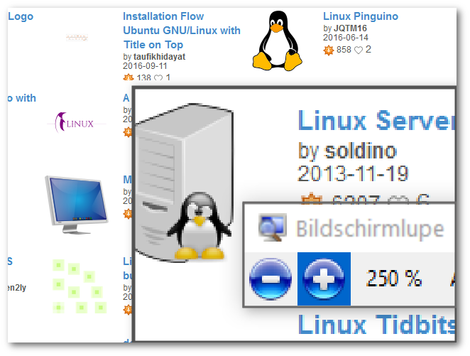
Hilfsmittel für blinde und sehbehinderte Menschen
Screenreader: …
Bildschirmlupe: … von Teilen des Bildschirminhalts

Slide 7
Netzwerkbegriffe
LAN (Local Area Network) …, Firmen, Schulen …
… (Wide Area Network) verbindet Länder und Kontinente
…: Netzwerk innerhalb einer Firma
VPN (Virtual Private Network) … Verbindung zwischen Netzwerken über das Internet
WLAN: … lokales Netzwerk

Slide 8
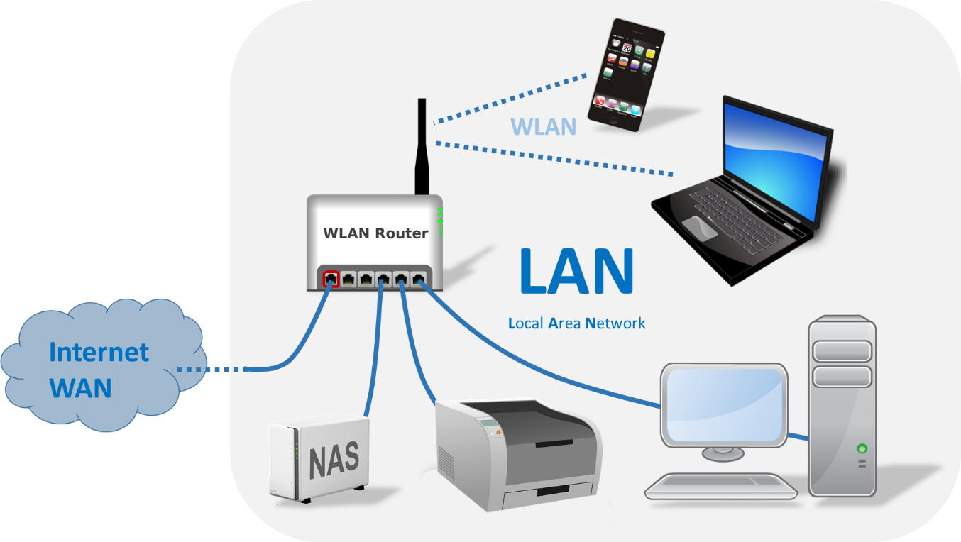
LAN (Local Area Network – lokales Netzwerk)
Ein LAN verbindet lokal:
…
…
…
…
… Speicher (z. B. NAS)

Slide 9
Internet: weltweites Computernetzwerk
Dienste des Internets
… : elektronische Post
WWW: World Wide Web
IM, … : Unterhaltung in Echtzeit, chatten z.B. per Facebook,
VOIP (Voice Over Internet Protocol): ist … (Beispiele: WhatsApp, Skype)

Slide 10
Datentransfer
… : Daten werden in das Internet kopiert – z. B. ein Foto auf Facebook
… : Daten werden heruntergeladen, z. B. eine Musikdatei oder ein Programm.
Beachte: Maßeinheit für Datenübertragung ist …
Bit und nicht Byte - wie bei Datenspeicher!

Slide 11
Unterschied der Maßeinheiten Bit und Byte
8 Bit = 1 Byte
Verwendung der Maßeinheit Byte:
Für Speicher wie Festplatten, RAM, …
Verwendung der Maßeinheit Bit:
… : Download, …
Beispiele:
Festplatte: 2 TB (=Terabyte)
Downloadgeschwindigkeit: 40 MBit

Slide 12
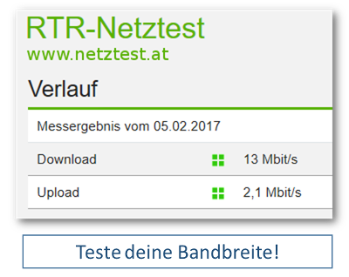
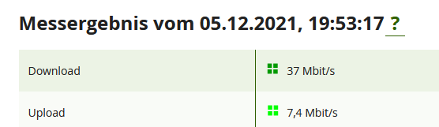
Bandbreite = Übetragungsgeschwindigkeit
Provider stellen oft weit höhere Downloadgeschwindigkeiten als 37 Mbit/s zur Verfügung.

Slide 13
Bandbreitentest

Slide 14
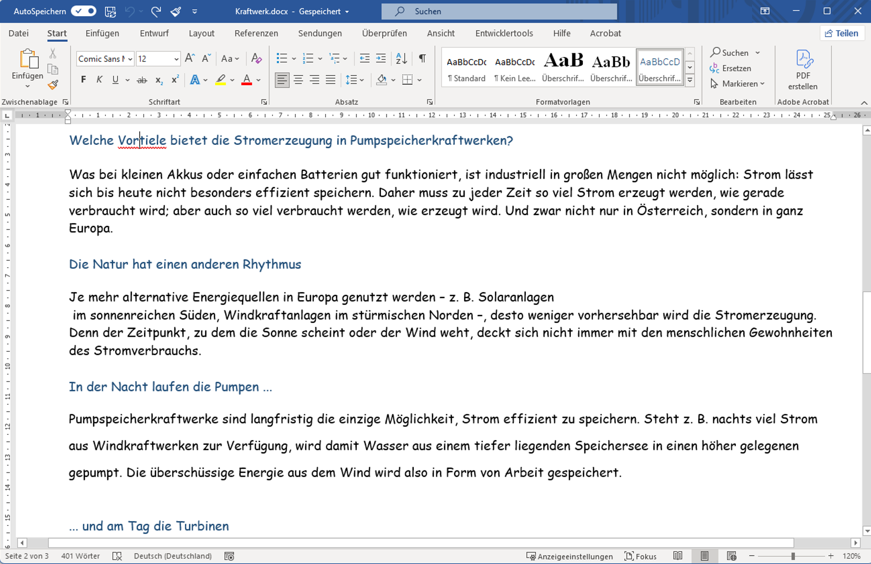
Verbinde die Begriffe mit den entsprechenden Bereichen im Word-Fenster mit Linien.
Menüband
Symbol
Titelleiste
Statusleiste
Fenster Minimieren

